Slide 1
令和５年度
雇用保険事務担当者研修会
１ | 添付書類の照合省略
２ | 最近の雇用保険の改正事項等
３ | 得喪関係
４ | 離職証明書（離職票）
５ | 雇用継続給付（高齢・介護）
６ | 育児休業給付
名古屋東公共職業安定所
雇用保険適用課

Slide 2
１ 添付書類の照合省略
（１）対象事業主
① 過去の取扱実績からみて、被保険者に関する適正な事務処理が行われており、提出された 届出の記載内容に信頼性が高いと認められること。 なお、この判断に当たっては、過去1年間を目安として、次の点を考慮します。 イ 過去に照合省略に係る手続を行った実績のある事業所であること。 ロ これまでに事務手続の処理に起因する不正受給等がないこと。 ハ 故意又は重大な過失により、雇用保険法その他労働関係法令に係る著しい違反を犯した 事例がないこと。 ニ 労働基準法に定める労働者名簿、出勤簿、賃金台帳等を完備していること。 ホ 当該事業主に係る事業所において成立する保険関係に基づく前々年度より前の年度に係る 労働保険料を滞納していないこと。 ヘ その他、公共職業安定所の助言・指導等に適切に対応できる事業主であること。 ② 雇用保険の事務処理遂行に係る組織・体制が構築されており、事務処理担当者の交代等に よる事務処理水準の低下が懸念されないこと。以下のいずれかに該当するか判断します。 イ 雇用保険事務手続を担当する者及びこれを統括する者を配置した総務・人事・労務等の 独立した部門を具備していること。 ロ 雇用保険業務に係る知識を得る機会が社内の体制に組み込まれていること。 ハ 雇用保険業務手続に関するシステムを導入・構築していること。

Slide 3
１ 添付書類の照合省略
（２）省略可能な資料一覧
 | 省略可能 | 省略不可
資格取得届 | ① 雇用関係確認書類（契約書等） ② 取得年月日確認書類 （賃金台帳、労働者名簿、出勤簿等） ※半年以上遡及時は省略不可 | ① 半年以上遡及：賃金台帳、出勤簿各全期間分、遅延理由書 ② ２年以上遡及：上記①+疎明書 ③ 兼務役員、同居親族、在宅勤務者等：証明書+添付書類
資格喪失届 | 離職年月日確認書類 （退職願、出勤簿等） | ※半年以上遡及する場合 離職年月日確認書類が必要
離職票 | ⑧～⑫欄確認書類 （賃金台帳、出勤簿等） | ① 離職理由確認書類（内容により異なります） 例）定年：就業規則 / 契約満了：契約書 ② 受給要件緩和確認書類（診断書等）
転勤届 | 届出内容を精査する必要がある場合を除いて添付書類省略可
高年齢雇用継続給付 | 出勤・休業の状態が確認できる書類、賃金の支払状況を確認できる書類 ①賃金台帳 ②出勤簿 ③労働者名簿 | ① 年齢確認書類（※マイナンバーの届出がある場合省略可） ② 振込先口座確認資料（本人名義の通帳、キャッシュカード）
育児休業給付 |  | ① 母子健康手帳等、育児の事実確認書類 ② 振込先口座確認資料（本人名義の通帳、キャッシュカード）
介護休業給付 |  | ① 介護対象家族の確認書類（住民票、戸籍謄本等） ② 介護休業申出書 ③ 振込先口座確認資料（本人名義の通帳、キャッシュカード）
※上記の他、以下の書類も省略できません。
「提出済の書類に係る訂正」「短期雇用特例被保険者に係る添付書類（出稼手帳）」
「事業所に関する手続（設置、廃止、各種変更等）」「その他安定所が特に必要と判断した場合」

Slide 4
１ 添付書類の照合省略
（３）照合省略の指定撤回
照合省略が認められた事業主でも次のいずれかに該当したときは、照合省略の対象ではなくなります。
イ 労働関係法令の規定に違反したとき
ロ 労働保険関係の事務処理を怠ったとき
ハ 届出内容について確認不十分等により、著しく不適正であると認められるとき
（事務処理担当者の交替等により著しく事務処理水準が低下した場合を含む）
ニ サンプリングによる事後調査に協力しないとき
ホ その他、照合省略の対象事業主と認めるに適当でない行為があったとき
（４）サンプリングによる事後調査
関係書類との照合の省略が認められた事業主等からの申請・届出については、当該申請・届出件数の一定数をサンプリングし、又は問題がある可能性がある場合など必要に応じて事後調査を行います。

Slide 5
２ 雇用保険の最近の改正事項
令和５年10月１日時点
改正内容 |  | 概要 | 改正時期
1 | 氏名変更届の廃止 | 氏名変更届の提出の廃止。氏名変更があった場合、その被保険者に係る各種手続き（資格喪失、育児・介護休業、高年齢雇用継続給付等）の際、申請書の新氏名欄に記載する。 | 令和２年1月
2 | 特定法人に係る電子申請の義務化 | 大企業（資本金１億円以上の法人）の電子申請の義務化。 | 令和２年４月
3 | 「被保険者期間」の 算定方法の変更 | 離職日から1か月ごとに区切っていた期間に、賃金支払の基礎となる日数が11日以上ある月が12か月以上（特定受給資格者、特定理由離職者及び高年齢被保険者は、 離職の日以前の１年間に、被保険者期間が通算して６か月以上）ない場合、賃金支払の基礎となった時間数が80時間以上ある月を1か月として計算。 | 令和２年８月
4 | 外国人労働者の在留カード番号の記載義務 | 外国人労働者に係る雇用保険資格取得・資格喪失時について、在留カードに記載された在留カード番号の記入の義務付。 | 令和２年10月
5 | 押印欄の一部廃止 | 雇用保険各種手続における押印の一部廃止。 ※設置時の事業所の印影欄、雇用保険適用事業所情報提供請求書、再交付全般及び届出に係る訂正印（捨印）についての押印は従来通り必要。 | 令和２年12月
6 | 雇用継続給付の添付書類省略 | ① マイナンバーの届出がある場合、高年齢雇用継続給付の年齢確認書類の添付省略可 ② 高年齢雇用継続給付、育児休業給付、介護休業給付の「払渡希望金融機関指定届」 がパソコン入力等により記載されている場合、口座確認書類（通帳等）の添付省略可 | 令和３年８月
7 | 育児休業給付の資格者要件の一部変更 | 育児休業開始日前２年間に賃金支払基礎日数（就労日数）が11日以上ある完全月が12か月以上ない場合、産前休業開始日等を起算点として、その日前2年間にある場合には、育児休業給付の支給に係る被保険者期間要件を満たすものとする。 | 令和３年９月
8 | 高年齢被保険者の特例 | 65歳以上の者が２社以上で働き、うち２社合計の労働時間が週20時間以上となる場合、希望者のみ雇用保険加入が可能とする（雇用保険マルチジョブホルダー制度）。 | 令和４年１月
9 | 育児休業給付の改正 | 有期雇用労働者の取得要件緩和（1年以上雇用の撤廃） １歳未満の子に関する育児休業の分割取得、産後パパ育休（出生時育児休業）の創設等。 | 令和４年４月 令和４年１０月
10 | 提出時の確認資料の提示 | 各種届出等再作成・再交付申請書および事業所情報提供請求書の提出の際には、身分確認資料の提出が必要。 | 令和５年１０月
※ここに記載しているのは事業主が行う手続きにおける改正事項についてです。そのため求職者給付や就業促進給付、教育訓練給付に関する改正については省略しております。

Slide 6
パンフレット、リーフレット、届出様式について
下記からダウンロードできます。
愛知労働局ホームページhttps://jsite.mhlw.go.jp/aichi-roudoukyoku/home.html
↓
ホームページトップ画面から
↓
パンフレット・様式
↓
雇用保険関係
クリック
検索
愛知労働局 雇用保険様式
※ハローワーク名古屋東ホームページ https://jsite.mhlw.go.jp/aichi-hellowork/list/higashi.html
ハローワーク名古屋東
検索

Slide 7
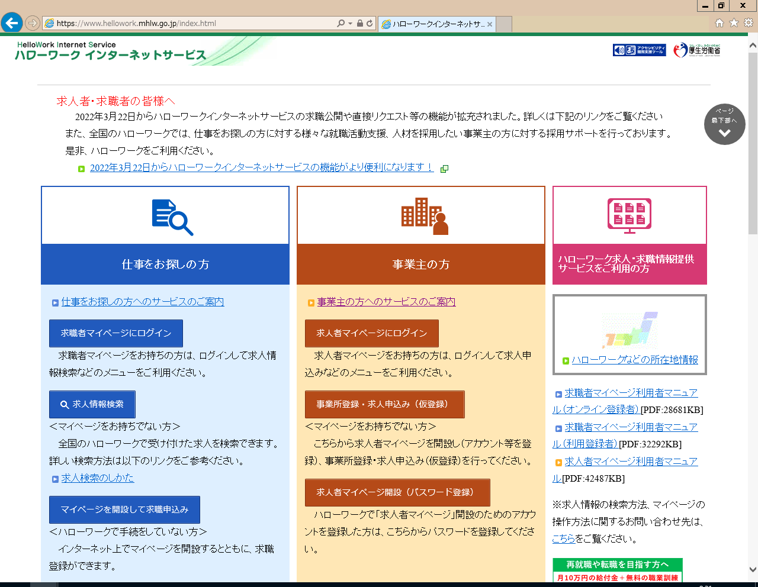
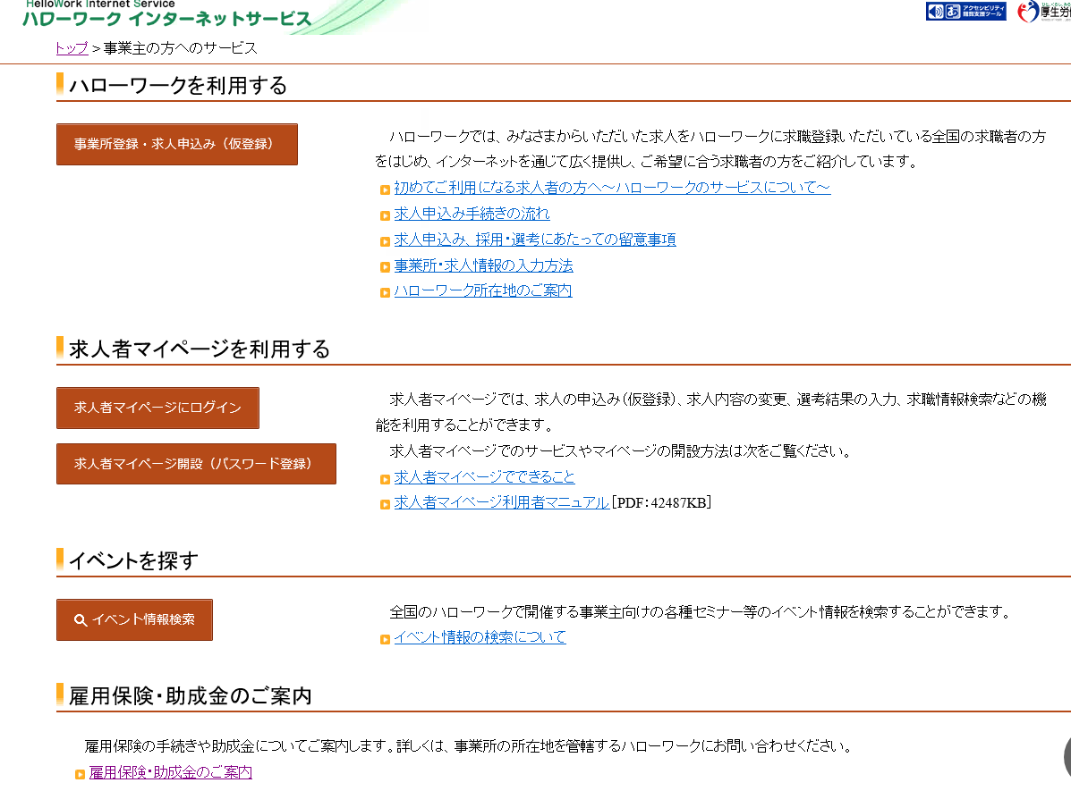
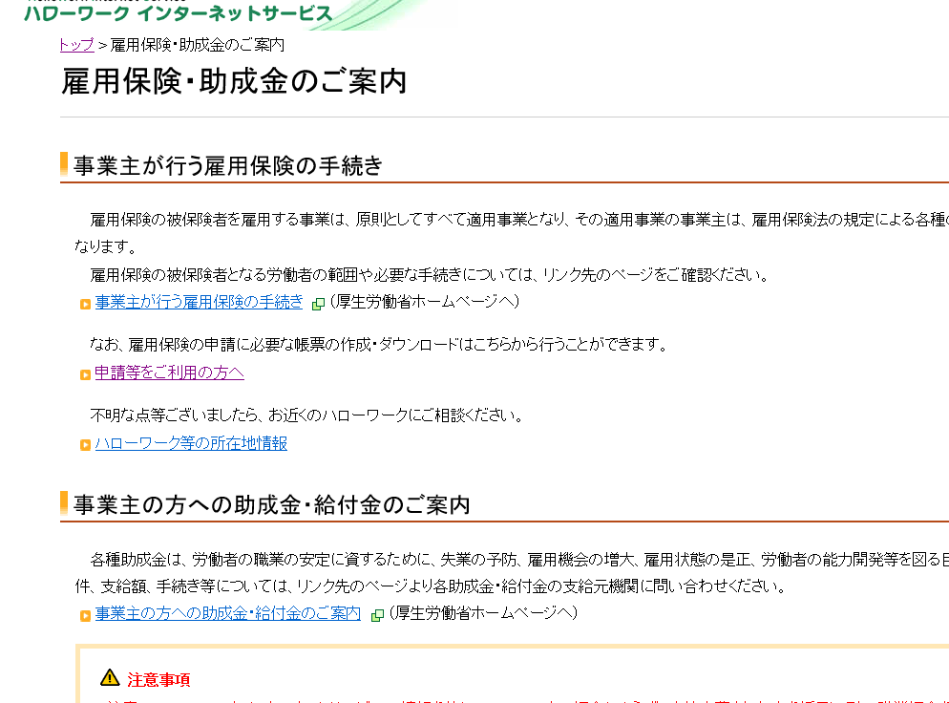
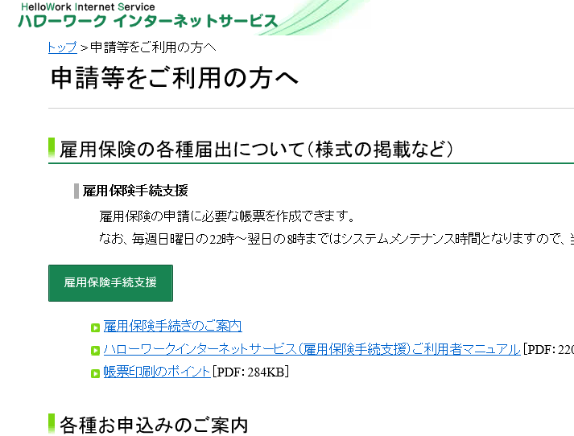
※全国統一様式についてはハローワークインターネットサービスから、以下の手順でダウンロードできます。 https://www.hellowork.mhlw.go.jp/index.html
「雇用保険・助成金のご案内」をクリック
「事業主の方へのサービスのご案内」をクリック
「申請等をご利用の方へ」をクリック
検索
ハローワークインターネットサービス 帳票一覧
「雇用保険手続支援」をクリック

Slide 8
電子申請について
電子申請のご利用について、是非ご検討ください。
イーガブ
検索
役所の窓口がしまっていても大丈夫
どこからでも申請可能
マイページで状況をすぐに確認
パソコン上だけで手続が完了
https://shinsei.e-gov.go.jp/
雇用保険手続は、今は
電子申請が主流
となりつつあります。
これを機に、電子申請のご利用について、
是非ご検討ください。

